Slide 1
Patrón de Diseño Memento
INGENIERIA DE Software II
Blanco Julio Cesar 2021

Slide 2
Nombre y Clasificación
Memento.
Patrón de comportamiento.
También llamado instantánea o snapshot.

Slide 3
Problema
Se necesita acceder al estado interno de un objeto.
Pero sin romper el encapsulamiento.
Piense en un editor de textos en donde se quiere recuperar datos anteriores.

Slide 4
Solución
El patrón Memento delega la creación de ‘Snapshot’ del estado interno al propietario de ese estado, el objeto originator.
El patrón sugiere almacenar la copia del estado del objeto en un objeto especial llamado memento. Los contenidos del memento no son accesibles para ningún otro objeto excepto el que lo produjo.
Esto permite almacenar mementos dentro de otros objetos, normalmente llamados Caretaker. Debido a que el cuidador trabaja con el memento únicamente a través de la interfaz limitada, no puede manipular el estado almacenado dentro del memento.

Slide 5
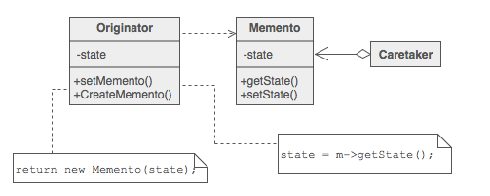
Estructura

Slide 6
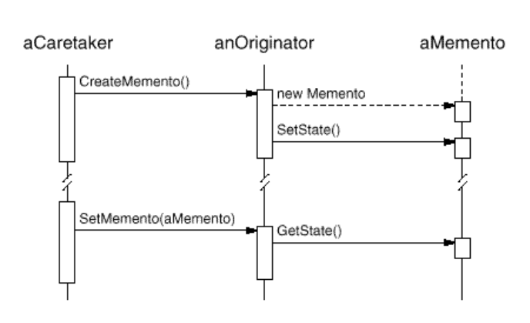
Estructura

Slide 7
Participantes
Memento
Almacena el estado interno del objeto Originator.
Proteje el acceso a sus datos por objetos que no sean el Originator.
Originator
Crea mementos que contienen su estado interno.
Utiliza el memento para restaurar su estado interno.
Caretaker
Responsable del manejo de los mementos
Nunca opera o examina el contenido de los mementos

Slide 8
Ventajas
Permite crear instantáneas de un objeto sin violar el encapsulamiento.
Permite al Caretaker mantener un historial de los estados del Originator.

Slide 9
Desventajas
Uso de RAM.
Los Caretakers deben controlar el ciclo de vida de los mementos y eliminar los obsoletos.
Muchos lenguajes de programación no pueden garantizar que no se modifiquen los mementos

Slide 10
Relaciones con otros patrones
Command, cuando se implementa el comando deshacer.
Iterator, se puede capturar el estado actual de la iteración y continuar si fuera necesario

